Slide 1
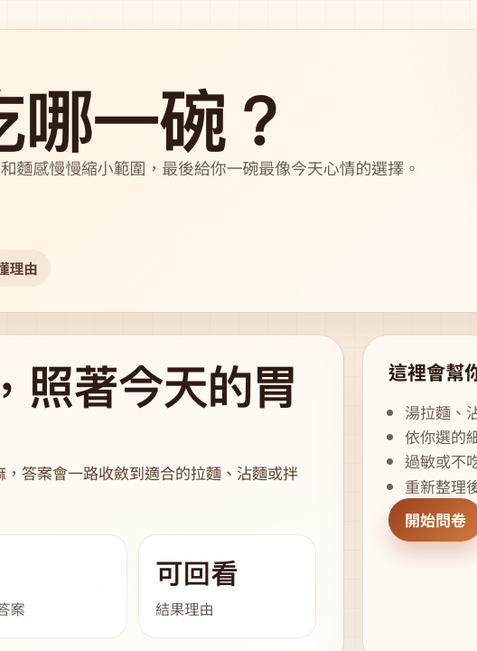
期末報告 · 10 分鐘版本
Ramen Style Today
把 8 題口味選擇，轉成看得懂的拉麵風格推薦
8
18
54
題問卷完成一次推薦
個前台拉麵風格
個核心計分型別
主題：前端互動問卷 + 規則式推薦系統
來源：README.md、docs/spec.md、現行本機 App 截圖
01

Slide 2
01 · 為什麼需要這個系統？
使用者其實不是想看分類表，而是想快速決定今天吃什麼
技術規格的核心目的：把複雜拉麵知識藏在系統後面，讓前台只留下容易回答的選擇。
一般使用者的困難
系統要做的事
報告時的一句話
拉麵分類太多，醬油、鹽味、白湯、沾麵常被混在一起
先問形式，再問口味、濃淡、麵體與不吃的食材
這不是單純的表單；它是把「拉麵口味知識」做成可以互動、可以解釋、可以擴充的推薦流程。
只看店家菜單，不一定知道哪一碗符合今天胃口
用規則計分，輸出 Top 3 與可回看的理由
使用者視角：少想分類名稱，多回答今天的口味狀態。
02

Slide 3
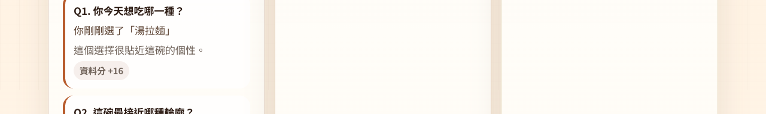
02 · 使用流程
前台只看到四步：回答、排除、看結果、回看理由
Q1 會決定 Q2 的選項，後面題目共用；這讓流程簡短，也避免把湯麵、沾麵與乾拌混在一起算。
1
先選形式
2
回答口味
3
硬性排除
4
看 Top 3
湯、沾、拌先分開，避免推薦方向一開始就混亂。
用調味、出汁、濃淡、麵體與配料縮小範圍。
過敏或不吃的食材只阻擋，不幫風格加分。
回傳風格、分數、口味輪廓、命中理由與推薦。
來源：src/data/questions.json；Playwright 本機流程截圖。
03

Slide 4
03 · 分類規格
系統不是直接猜店家，而是先建立可解釋的口味分類層級
前台顯示 18 個風格，但內部會先算更細的核心型別，再收斂成使用者看得懂的結果。
18
54
270
前台風格：使用者看得懂的名稱
核心型別：每個風格分 clean / standard / heavy
麵型變體：54 個型別各有 5 種麵體掛接
前台風格：醬油清湯
核心型別：清爽 / 標準 / 重口
麵體：細直、中細、中粗、捲麵、極粗
給一般使用者的翻譯：
系統先判斷「你像哪一派」，再判斷「這一派裡你偏清爽還是厚重」，最後補上適合的麵體輪廓。
來源：docs/spec.md · Implemented Core Hierarchy。
04

Slide 5
04 · 計分邏輯
每題不是平均投票，而是依辨識力給不同權重
Q8 是例外：它只做硬過濾，代表「不能吃」比「偏好」更優先。
Q1 形式
16
核心公式
Q2 輪廓
16
分數 = 題目權重 × 命中程度 + 加分 - 扣分
Q3 調味
15
Q4 主出汁
18
命中程度
Q5 濃淡
14
完全符合：1.0
相近：0.6
部分相關：0.4
不相關：0
Q6 麵體
11
Q7 標誌元素
10
Q8 排除
0
一般使用者版解釋：
每個答案都不是只選是或否，而是看它跟某種拉麵風格有多接近。
來源：docs/spec.md · Question Model / Scoring。
05

Slide 6
05 · 推薦資料層
V1 已經不只回傳風格，也能把結果接到真實店家與品項資料
店家與品項不參與風格計分，而是在結果出來後做 enrichment，避免推薦資料影響分類公平性。
A
分數結果
B
資料掛接
C
結果頁呈現
Top 3 帶有 styleId、coreTypeId、subtypeId。
catalog 依三層訊號找官方來源整理的店家與品項。
每個 Top result 最多 2 間店、每店最多 2 個品項。
目前 catalog 範例：一風堂、横浜家系ラーメン大和家、東京油組、麺屋はなび、とみ田
這張投影片可用一句話說完：
分類引擎決定「你像哪一碗」，資料層再回答「有沒有真實店家或品項可以接上」。
來源：docs/spec.md · Catalog Layer；src/data/catalog.json。
06

Slide 7
06 · 現行系統架構
目前是 client-side MVP：資料、規則、計分、顯示都在前端完成
這種架構適合期末展示與 MVP 驗證；之後若要多人維護、位置排序或即時資料，就需要後台與資料更新流程。
JSON data files
questions / styles / catalog
React UI
問卷、語系、結果頁
Catalog enricher
結果掛到店家 / 品項
Vitest tests
規則、資料、UI 流程
Config loaders
schema 驗證與轉換
Scoring engine
54 core types 計分
localStorage
暫存作答進度
重點：目前沒有後端帳號、分析後台或協同過濾；這是刻意保留的 V1 範圍。
來源：README.md · Structure；docs/spec.md · Frozen Decisions。
07

Slide 8
07 · 品質驗證
這份 MVP 的可信度來自可測試的規則，而不是只靠感覺
測試覆蓋從資料層、分類層到 UI 流程，讓之後改規則時比較不會默默破壞結果。
4
Top 3
V1
主要測試區塊：scorer、taxonomy、catalog、UI
結果頁要同時呈現分數、輪廓與理由
已可本機互動展示，但仍不是完整商用推薦平台
scorer fixtures：覆蓋家系、二郎、鴨貝、昆布水、台灣まぜ、硬過濾與 normalize
taxonomy tests：驗證 18 display styles、54 core types、每個 core type 的 5 個 noodle variants
catalog tests：驗證有資料與無資料兩種推薦掛接路徑
UI tests：覆蓋 intro 到結果頁，以及推薦 / blocked lead 呈現
來源：docs/spec.md · Implemented Tests；README.md · Current Scope。
08

Slide 9
08 · 限制與下一步
目前已能展示核心推薦流程；下一階段要補的是真實營運能力
規格已明確列出 V1 邊界：現在先驗證分類與可解釋結果，之後再補地理、供應、維護與資料更新。
現在
下一步 1
下一步 2
下一步 3
前端 MVP：8 題問卷、Top 3、分數理由、真實 catalog 初版
地理排序：讓推薦能貼近使用者所在地與交通距離
供應狀態：避免推薦已停售或暫停供應的品項
資料維護：讓非工程角色能更新 catalog，不必改程式
目前缺口：位置排序、供應狀態、更多台灣在地店家、非工程資料更新工作流、localStorage 多路徑整合測試
來源：docs/spec.md · Current Gaps；README.md · Next。
09

Slide 10

09 · 結論
期末報告主線：把技術規格講成一個使用者會懂的推薦系統
10 分鐘口頭節奏：每張約 1 分鐘，架構與計分兩張可多講 20 秒，限制與結論可收短。
三個收尾重點
它把複雜分類藏在後台，讓使用者只要回答日常口味。
它用權重、硬過濾、加扣分做出可解釋的 Top 3。
它已保留接真實店家與品項資料的擴充方向。
一句話結論：這是一個用 React 做出來、以規則和資料驅動的拉麵風格推薦 MVP。
建議報告收尾：展示結果頁，再回到這張總結。
10

